Slide 1

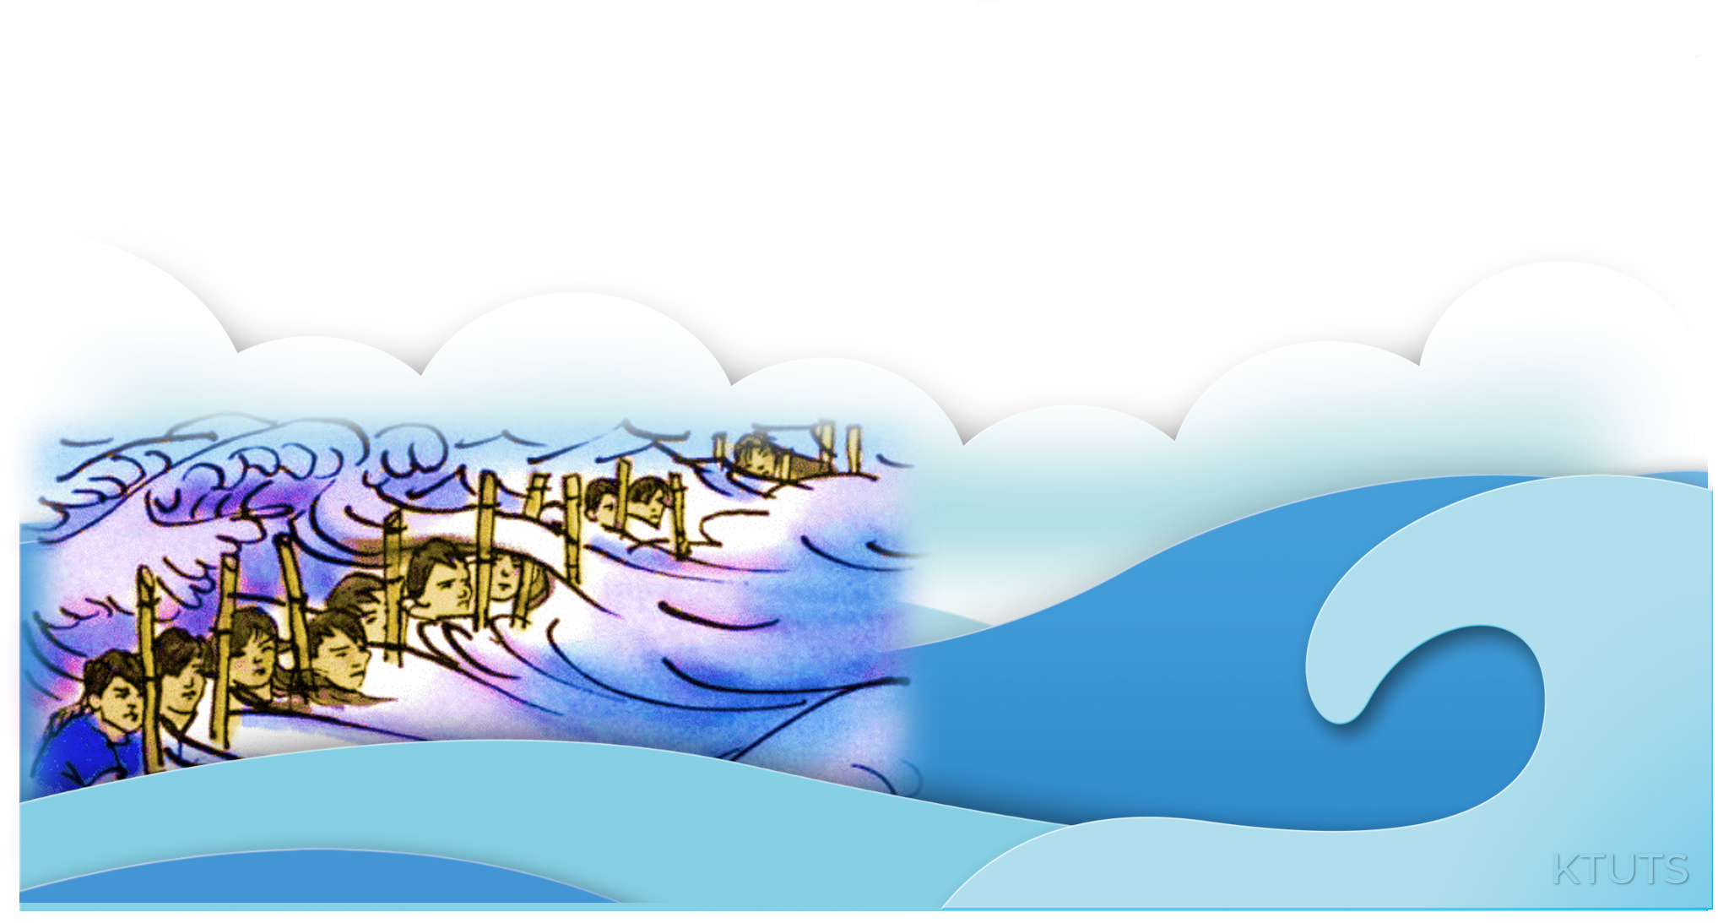






Slide 2

Khởi động
NỘI
DUNG
Luyện đọc
Tìm hiểu bài
Dặn dò

Slide 3

Khởi động

Slide 4
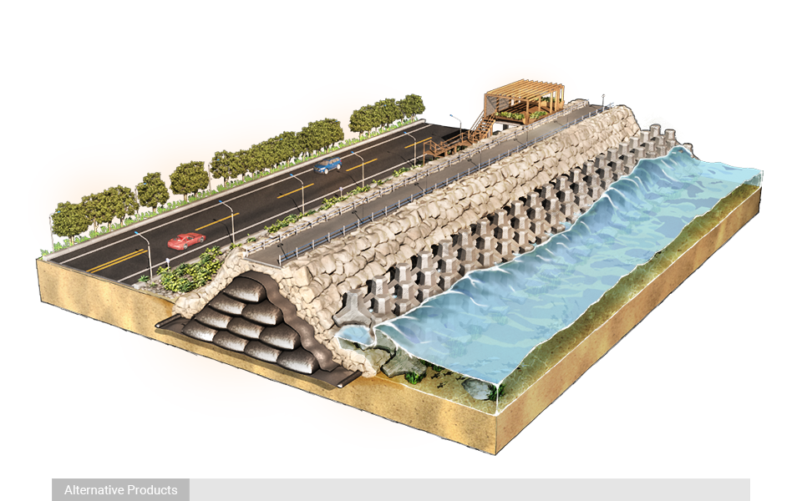
Đê biển: là một công trình nhân tạo hay tự nhiên kéo dài dọc theo các bờ biển ngăn không cho nước mặn tràn vào ruộng đồng hoặc khu dân cư.

Slide 5
Hình ảnh minh họa đê biển

Slide 6
Thiên nhiên kì diệu, con người không kém phần kì diệu với những thành quả làm nên từ sức sống mãnh liệt, trí thông minh và lòng dũng cảm.

Slide 7
Luyện đọc

Slide 8
Thắng biển​
Mặt trời lên cao dần. Gió đã bắt đầu mạnh. Gió lên, nước biển càng dữ. Khoảng mênh mông ầm ĩ càng lan rộng mãi vào. Biển cả muốn nuốt tươi con đê mỏng manh như con mập đớp con cá chim nhỏ bé.
Một tiếng ào ào dữ dội. Như một đàn cá voi lớn, sóng trào qua những cây vẹt cao nhất, vụt vào thân đê rào rào. Một cuộc vật lộn dữ dội diễn ra. Một bên là biển, là gió, trong một cơn giận dữ điên cuồng. Một bên là hàng ngàn người với hai bàn tay và những dụng cụ thô sơ, với tinh thần quyết tâm chống giữ.

Slide 9
Một tiếng reo to nổi lên, rồi ầm ầm hơn hai chục thanh niên cả nam lẫn nữ, mỗi người vác một vác củi vẹt, nhảy xuống dòng nước đang cuốn dữ. Họ khoác vai nhau thành một sợi dây dài, lấy thân mình ngăn dòng nước mặn. Nước quật vào mặt, vào ngực, trào qua đầu hàng rào sống. Họ ngụp xuống, trồi lên, ngụp xuống. Trong đám thanh niên xung kích, có người ngã, có người ngạt. Nhưng những bàn tay khoác vai nhau vẫn cứng như sắt, và thân hình họ cột chặt lấy những cọc tre đóng chắc, dẻo như chão. Tóc dài các cô quấn chặt vào cổ các cậu con trai, mồ hôi như suối, hòa lẫn với nước chát mặn. Đám người không sợ chết đã cứu được quãng đê sống lại.
Theo CHU VĂN

Slide 10
Chia đoạn

Slide 11


Thắng biển​
Mặt trời lên cao dần. Gió đã bắt đầu mạnh. Gió lên, nước biển càng dữ. Khoảng mênh mông ầm ĩ càng lan rộng mãi vào. Biển cả muốn nuốt tươi con đê mỏng manh như con mập đớp con cá chim nhỏ bé.
Một tiếng ào ào dữ dội. Như một đàn cá voi lớn, sóng trào qua những cây vẹt cao nhất, vụt vào thân đê rào rào. Một cuộc vật lộn dữ dội diễn ra. Một bên là biển, là gió, trong một cơn giận dữ điên cuồng. Một bên là hàng ngàn người với hai bàn tay và những dụng cụ thô sơ, với tinh thần quyết tâm chống giữ.
Đoạn 2 đọc giọng gấp gáp, căng thẳng.
Đoạn 1 câu đầu đọc chậm rãi, các câu sau đọc nhanh dần.

Slide 12
Một tiếng reo to nổi lên, rồi ầm ầm hơn hai chục thanh niên cả nam lẫn nữ, mỗi người vác một vác củi vẹt, nhảy xuống dòng nước đang cuốn dữ. Họ khoác vai nhau thành một sợi dây dài, lấy thân mình ngăn dòng nước mặn. Nước quật vào mặt, vào ngực, trào qua đầu hàng rào sống. Họ ngụp xuống, trồi lên, ngụp xuống. Trong đám thanh niên xung kích, có người ngã, có người ngạt. Nhưng những bàn tay khoác vai nhau vẫn cứng như sắt, và thân hình họ cột chặt lấy những cọc tre đóng chắc, dẻo như chão. Tóc dài các cô quấn chặt vào cổ các cậu con trai, mồ hôi như suối, hòa lẫn với nước chát mặn. Đám người không sợ chết đã cứu được quãng đê sống lại.
Theo CHU VĂN
Đoạn 3 đọc giọng hối hả, gấp gáp hơn.

Slide 13
Giải nghĩa từ

Slide 14

mập: cá mập (nói tắt)
Notes:
Cá mập chỉ có sụn chứ không có xương, cá mập chỉ có thể bơi thẳng tới chứ không thể bơi thụt lùi được. Nhìn xa, bạn có thể cho rằng cá mập không có vảy, nhưng thực chất bộ da của chúng được phủ rất nhiều vảy nhỏ, khi sờ vào bạn có thể thấy nhám như giấy ráp. Cá mập có thể sống trung bình khoảng 25 năm. Tuy nhiên có một số loại, ví dụ như cá mập voi, có thể sống tới 100 năm. Trên thế giới có khoảng 440 loài cá mập, nhưng chỉ 30 loài là nguy hiểm với con người.

Slide 15
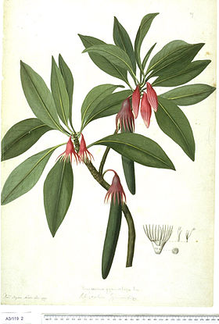
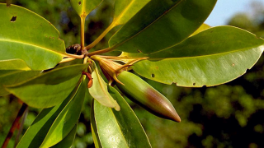
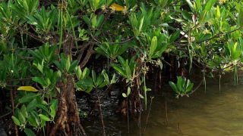
Cây vẹt: cây sống ở rừng nước mặn, lá dày và nhẵn.

Slide 16
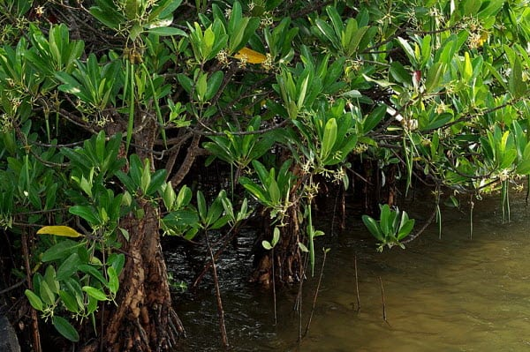

Slide 17
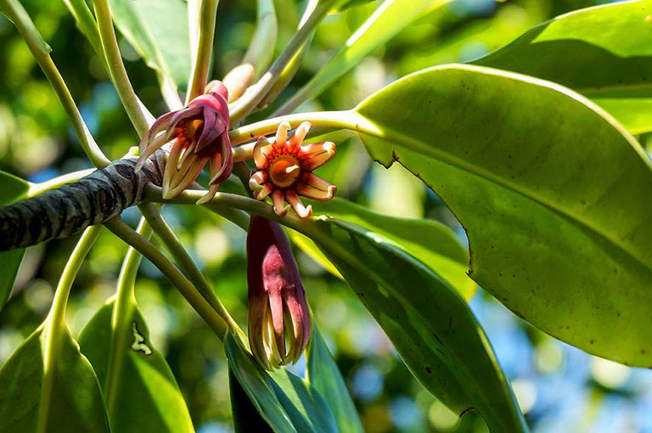
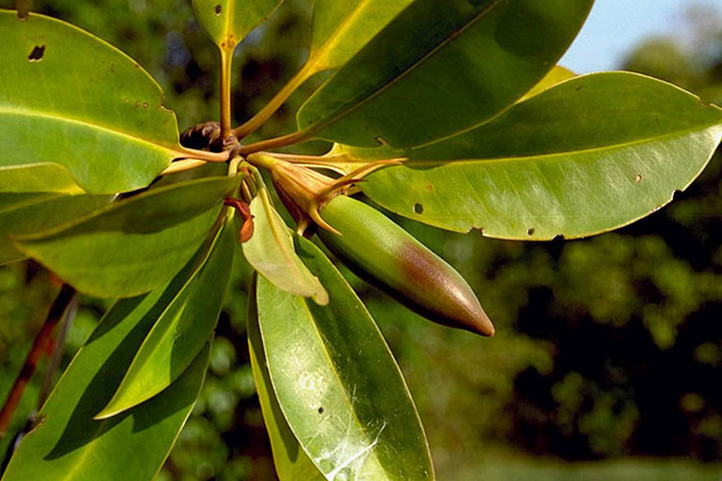

Slide 18
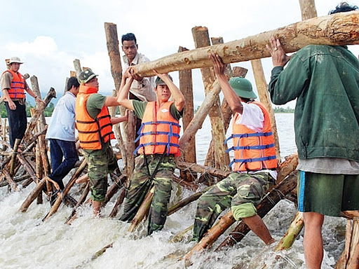
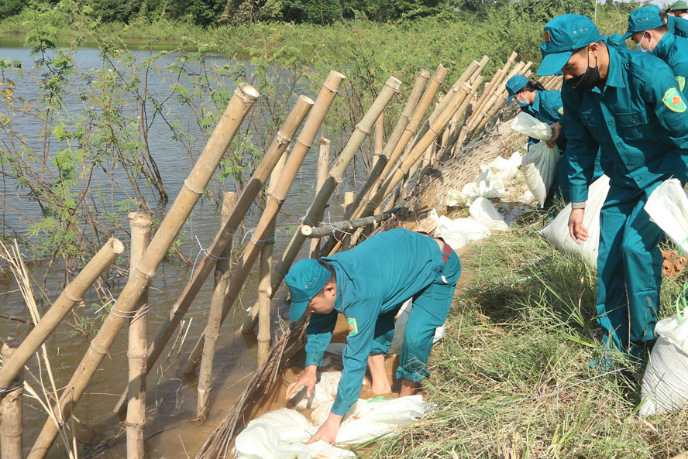
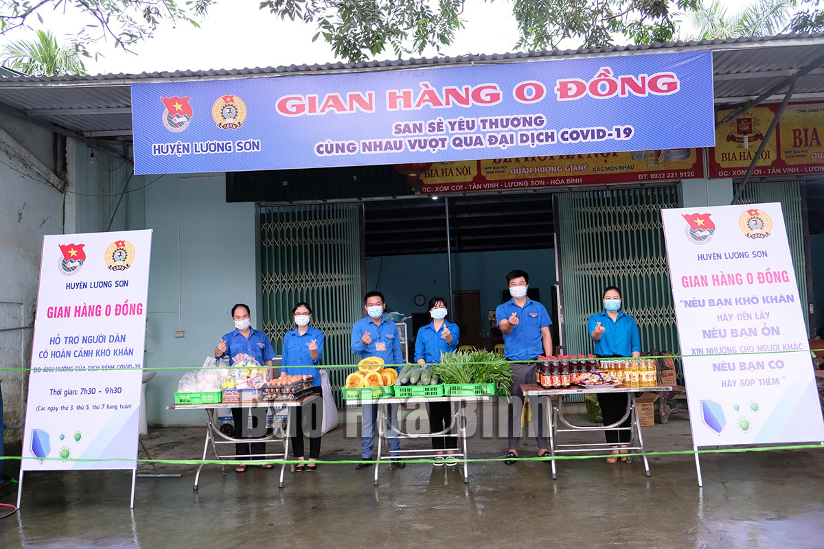
Xung kích: đi đầu làm những nhiệm vụ khó khăn, gay go nhất.

Slide 19
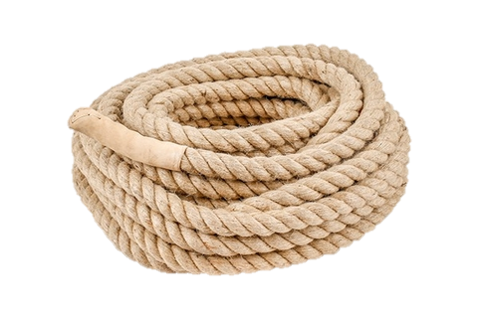
Chão: dây thừng to, rất bền.

Slide 20











Luyện đọc nhóm

Slide 21
Tìm hiểu bài

Slide 22

1. Cuộc chiến đấu giữa con người với cơn bão biển được miêu tả theo trình tự nào?
- Theo trình tự thời gian:
+ Đoạn 1: Biển đe dọa.
+ Đoạn 2: Biển tấn công.
+ Đoạn 3: Người thắng biển.

Slide 23

2. Tìm những từ ngữ, hình ảnh (trong đoạn 1) nói lên sự đe dọa của cơn bão biển.

Slide 24
Thắng biển​
Mặt trời lên cao dần. Gió đã bắt đầu mạnh. Gió lên, nước biển càng dữ. Khoảng mênh mông ầm ĩ càng lan rộng mãi vào. Biển cả muốn nuốt tươi con đê mỏng manh như con mập đớp con cá chim nhỏ bé.
- Các từ ngữ, hình ảnh nói lên sự đe dọa của cơn bão biển:
gió bắt đầu mạnh,
nước biển càng dữ,
biển cả muốn nuốt tươi con đê mỏng manh như con mập đớp con cá chim nhỏ bé.

Slide 25


3. Cuộc tấn công dữ dội của cơn bão biển được miêu tả như thế nào ở đoạn 2?

Slide 26
Một tiếng ào ào dữ dội. Như một đàn cá voi lớn, sóng trào qua những cây vẹt cao nhất, vụt vào thân đê rào rào. Một cuộc vật lộn dữ dội diễn ra. Một bên là biển, là gió, trong một cơn giận dữ điên cuồng. Một bên là hàng ngàn người với hai bàn tay và những dụng cụ thô sơ, với tinh thần quyết tâm chống giữ.
Cơn bão có sức phá hủy tưởng như không gì cản nổi.
Cuộc chiến đấu diễn ra rất dữ dội, ác liệt.

Slide 27


4. Những từ ngữ, hình ảnh nào (trong đoạn 3) thể hiện lòng dũng cảm, sức mạnh và chiến thắng của con người trước cơn bão biển?

Slide 28
Một tiếng reo to nổi lên, rồi ầm ầm hơn hai chục thanh niên cả nam lẫn nữ, mỗi người vác một vác củi vẹt, nhảy xuống dòng nước đang cuốn dữ. Họ khoác vai nhau thành một sợi dây dài, lấy thân mình ngăn dòng nước mặn. Nước quật vào mặt, vào ngực, trào qua đầu hàng rào sống. Họ ngụp xuống, trồi lên, ngụp xuống. Trong đám thanh niên xung kích, có người ngã, có người ngạt. Nhưng những bàn tay khoác vai nhau vẫn cứng như sắt, và thân hình họ cột chặt lấy những cọc tre đóng chắc, dẻo như chão. Tóc dài các cô quấn chặt vào cổ các cậu con trai, mồ hôi như suối, hòa lẫn với nước chát mặn. Đám người không sợ chết đã cứu được quãng đê sống lại.

Slide 29

Mặt trời lên cao dần. Gió đã bắt đầu mạnh. Gió lên, nước biển càng dữ. Khoảng mênh mông ầm ĩ càng lan rộng mãi vào. Biển cả muốn nuốt tươi con đê mỏng manh như con mập đớp con cá chim nhỏ bé.
Một tiếng ào ào dữ dội. Như một đàn cá voi lớn, sóng trào qua những cây vẹt cao nhất, vụt vào thân đê rào rào. Một cuộc vật lộn dữ dội diễn ra. Một bên là biển, là gió, trong một cơn giận dữ điên cuồng. Một bên là hàng ngàn người với hai bàn tay và những dụng cụ thô sơ, với tinh thần quyết tâm chống giữ.
so sánh
nhân hóa
Tác giả sử dụng biện pháp nghệ thuật gì để miêu tả hình ảnh của biển cả?

Slide 30
NỘI DUNG BÀI HỌC
Ca ngợi lòng dũng cảm, ý chí quyết thắng của con người trong cuộc đấu tranh bảo vệ con đê, giữ gìn cuộc sống bình yên.

Slide 31
Đọc diễn cảm

Slide 32
HS đọc diễn cảm đoạn 3, giọng hồi hộp, gấp gáp, nhấn mạnh các từ ngữ GV đã lưu ý.

Slide 33
Dặn dò

Slide 34
Xem lại bài, chuẩn bị bài sau!

Slide 35
Tạm biệt!

